Slide 1
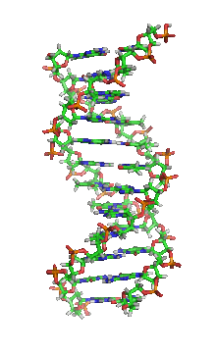
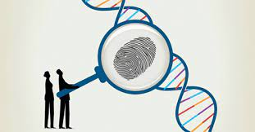
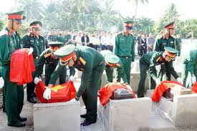
XÉT NGHIỆM DNA

Slide 2
Phân tử sinh học chính tạo nên tế bào
Carbohydrate
Lipit
Protein
Nucleic acid

Slide 3
Nucleic acid được cấu tạo từ những nguyên tố hóa học nào?
A
C, H, O, N, K
B
C, H, O, N, P
C
H, O, N, K, S
D
C, H, P, N, K

Slide 4
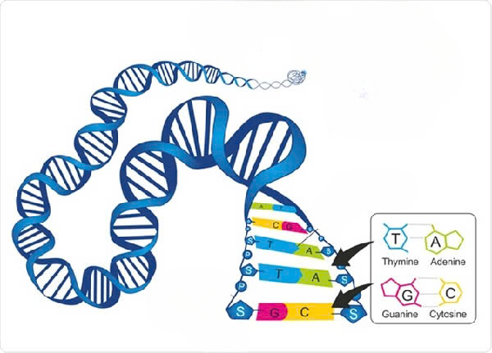

Slide 5
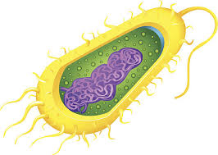
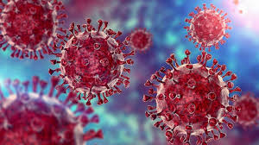
Tế bào nhân thực
Tế bào nhân sơ
Virut

Slide 6
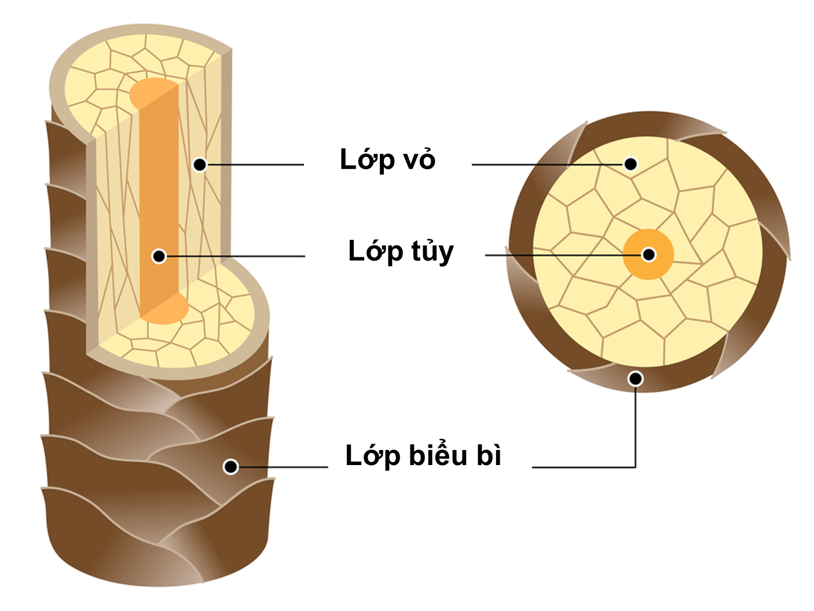
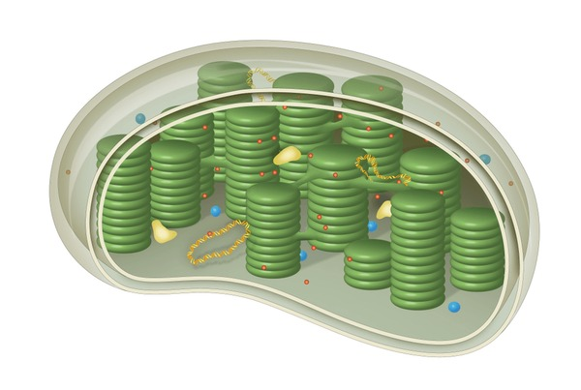
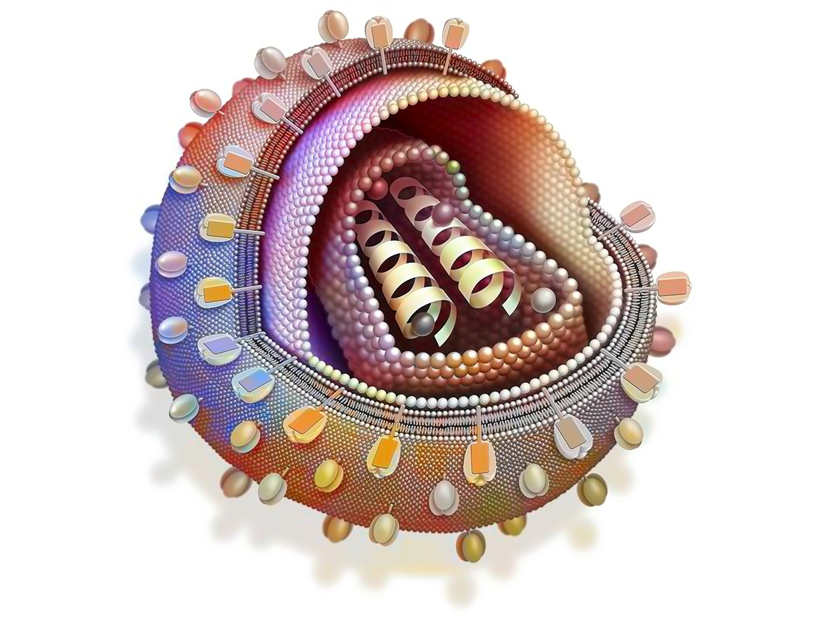
Cho các đối tượng sau:
da,
tóc,
tiểu cầu,
lục nạp,
vius HIV,
ti thể.
Đối tượng nào có chưa nucleic acid?
RNA
DNA

Slide 7
II. Deoxyribonucleic acid (DNA)
1. Cấu trúc phân tử DNA

Slide 8
Tại sao DNA được gọi là đại phân tử?
Vì có kích thước và khối lượng lớn
B. Vì có cấu trúc phức tạp
C. Vì nó có ở tất cả các tế bào của cơ thể
D. Cả A, B, C đều đúng
Đáp án đúng: A

Slide 9
Khi nói các đại phân tử sinh học được cấu tạo theo nguyên tắc đa phân, điều đó có nghĩa là:
Các đại phân tử sinh học đều có cấu trúc giống nhau
Các đại phân tử sinh học được cấu tạo từ các đơn phân giống nhau
Các đại phân tử sinh học được cấu tạo từ nhiều đơn phân liên kết với nhau
Các đại phân tử sinh học có kích thước lớn
Đáp án đúng: C

Slide 10
Các loại đơn phân cấu trúc nên phân tử DNA bao gồm:
A, T, U, G B. A, T, C, G
C. Chỉ có A và T D. Chỉ có G và C
Đáp án đúng: B

Slide 11
DNA được gọi là đại phân tử
Vì có kích thước và khối lượng lớn
Được cấu tạo theo nguyên tắc đa phân
Các loại đơn phân cấu trúc nên phân tử DNA : A, T, C, G
- DNA là đại phân tử có kích thước và khối lượng lớn (dài hàng trăm μm, khối lượng đạt hàng triệu, chục triệu amu)
- DNA được cấu trúc theo nguyên tắc đa phân, đơn phân là 4 loại ncleotide: A, T, C, G.

Slide 13
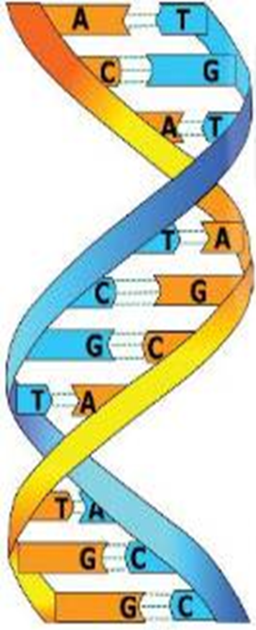
II. Deoxyribonucleic acid (DNA)
1. Cấu trúc phân tử DNA
? Mô tả cấu trúc của phân tử DNA.
Mô hình cấu trúc 1 đoạn phân tử DNA

Slide 14
II. Deoxyribonucleic acid (DNA)
1. Cấu trúc phân tử DNA
* Cấu trúc không gian
- DNA có cấu trúc xoắn kép, gồm 2 mạch song song, ngược chiều.
P
P
5’
T
5’
4’
Đường
1’
4’
Đường
1’
A
3’
2’
3’
2’
OH
OH
P
OH
G
2’
3’
5’
C
Đường
4’
Mô hình cấu trúc
1 đoạn phân tử DNA
4’
Đường
1’
1’
5’
3’
2’
OH
P

Slide 15
II. Deoxyribonucleic acid (DNA)
1. Cấu trúc phân tử DNA
* Cấu trúc không gian
- DNA có cấu trúc xoắn kép, gồm 2 mạch song song, ngược chiều.
- Các nucleotide trên 1 mạch liên kết với nhau bằng liên kết cộng hóa trị tạo thành chuỗi polynucleotide
P
3’
OH
5’
T
..........
..........
A
2’
Đường
Đường
4’
4’
1’
OH
1’
5’
3’
2’
- Các nucleotide trên 2 mạch liên kết với nhau bằng liên kết hydrogen theo nguyên tắc bổ sung:
P
.........
.........
.........
P
3’
5’
C
G
OH
2’
4’
Đường
1’
Đường
4’
A liết kết với T bằng 2 liên kết hydrogen; G liên kết với C bằng 3 liên kết hydrogen => Tạo thành cặp Nu.
1’
OH
3’
2’
5’
P

Slide 16
?2. Trình tự các Nu trên một đoạn của DNA như sau:
...A – T – G – C – T – G – A – T – C – A – C – G – T ...
Hãy xác định trình tự các Nu của đoạn phân tử DNA trên.

Slide 17
II. Deoxyribonucleic acid (DNA)
1. Cấu trúc phân tử DNA
20 Å
* Cấu trúc không gian
=> Đường kính của phân tử DNA là 20 Å, mỗi chu kì xoắn dài 34 Å (10 cặp Nu)
(Kích thước của mỗi cặp Nu là: 3,4 Å)
Chu kì xoắn (34 Å)

Slide 18
II. Deoxyribonucleic acid (DNA)
2. Chức năng của DNA
? Những đặc điểm nào của phân tử DNA đảm bảo nó thực hiện chức năng lưu trữ, bảo quản và truyền đạt thông tin di truyền

Slide 20
II. Deoxyribonucleic acid (DNA)
2. Chức năng của DNA
* Lưu trữ thông tin di truyền
P
..........
..........
2’
3’
OH
5’
T
A
Thông tin di truyền được mã hóa bởi số, thành phần và trình tự sắp xếp của các Nu
Đường
Đường
4’
4’
1’
OH
1’
5’
P
3’
2’
OH
C
.........
.........
.........
G
2’
3’
P
* Bảo quản thông tin di truyền
5’
Đường
Đường
4’
1’
4’
OH
1’
5’
P
3’
2’
OH
P
Các liên kết giữa các Nu đảm bảo cho cấu trúc của DNA được duy trì ổn định
2’
3’
5’
A
..........
..........
T
Đường
Đường
4’
1’
4’
1’
OH
3’
2’
* Truyền đạt thông tin di truyền
5’
P
DNA có khả năng tự nhân đôi => thông tin di truyền được truyền đạt qua các thế hệ tế bào, cơ thể.

Slide 21
II. Deoxyribonucleic acid (DNA)
2. Chức năng của DNA
* Lưu trữ thông tin di truyền
Thông tin di truyền được mã hóa bởi số, thành phần và trình tự sắp xếp của các Nu
Con sinh ra có nhiều đặc điểm giống bố mẹ là nhờ chức năng nào của phân tử DNA?
* Bảo quản thông tin di truyền
Các liên kết giữa các Nu đảm bảo cho cấu trúc của DNA được duy trỳ ổn định
* Truyền đạt thông tin di truyền
DNA có khả năng tự nhân đôi => thông tin di truyền được truyền đạt qua các thế hệ tế bào, cơ thể.

Slide 22
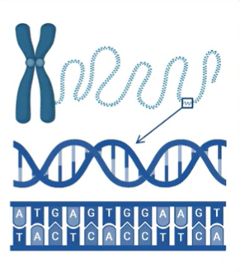
II. Deoxyribonucleic acid (DNA)
3. Khái niệm về gene

Slide 23
II. Deoxyribonucleic acid (DNA)
4. Tính đa dạng và đặc trưng của DNA
A
A
T
A
T
A
T
T
A
A
G
C
A
A
C
C
T
C
G
G
A
X
G
G
T
A
T
A
G
T
A
C
T
A
C
G
C
G
C
G
C
G
T
T
A
T
A
T
A
T
A
T
T
T
A
T
A
T
A
T
A
T
C
G
C
G
C
G
C
G
G
G
G
G
A
T
1
3
4
G
C
2
Khác (1): Số lượng
Khác (1): Thành phần
Khác (1): trình tự

Slide 24
II. Deoxyribonucleic acid (DNA)
4. Tính đa dạng và đặc trưng của DNA
A
A
T
A
T
A
T
T
A
A
G
C
A
A
C
C
T
C
G
G
A
X
G
G
T
A
T
A
G
T
A
C
T
A
C
G
C
G
C
G
C
G
T
T
A
T
A
T
A
T
A
T
T
T
A
T
A
T
A
T
A
T
C
G
C
G
C
G
C
G
G
G
G
G
A
T
G
C
* Số lượng, thành phần, trình tự sắp xếp của các Nu khác nhau đã tạo nên tính đa dạng của DNA

Slide 25
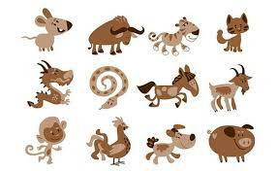
II. Deoxyribonucleic acid (DNA)
4. Tính đa dạng và đặc trưng của DNA
* Ứng dụng tính đặc trưng của DNA

Slide 26
II. Deoxyribonucleic acid (DNA)
4. Tính đa dạng và đặc trưng của DNA
* Ứng dụng tính đặc trưng của DNA

Slide 27
II. Deoxyribonucleic acid (DNA)
4. Tính đa dạng và đặc trưng của DNA
* Ứng dụng tính đặc trưng của DNA

Slide 28
II. Deoxyribonucleic acid (DNA)
4. Tính đa dạng và đặc trưng của DNA
* Ứng dụng tính đặc trưng của DNA

Slide 29
II. Deoxyribonucleic acid (DNA)
4. Tính đa dạng và đặc trưng của DNA
* Ứng dụng tính đặc trưng của DNA

Slide 30
II. Deoxyribonucleic acid (DNA)
4. Tính đa dạng và đặc trưng của DNA
* Ứng dụng tính đặc trưng của DNA

Slide 31
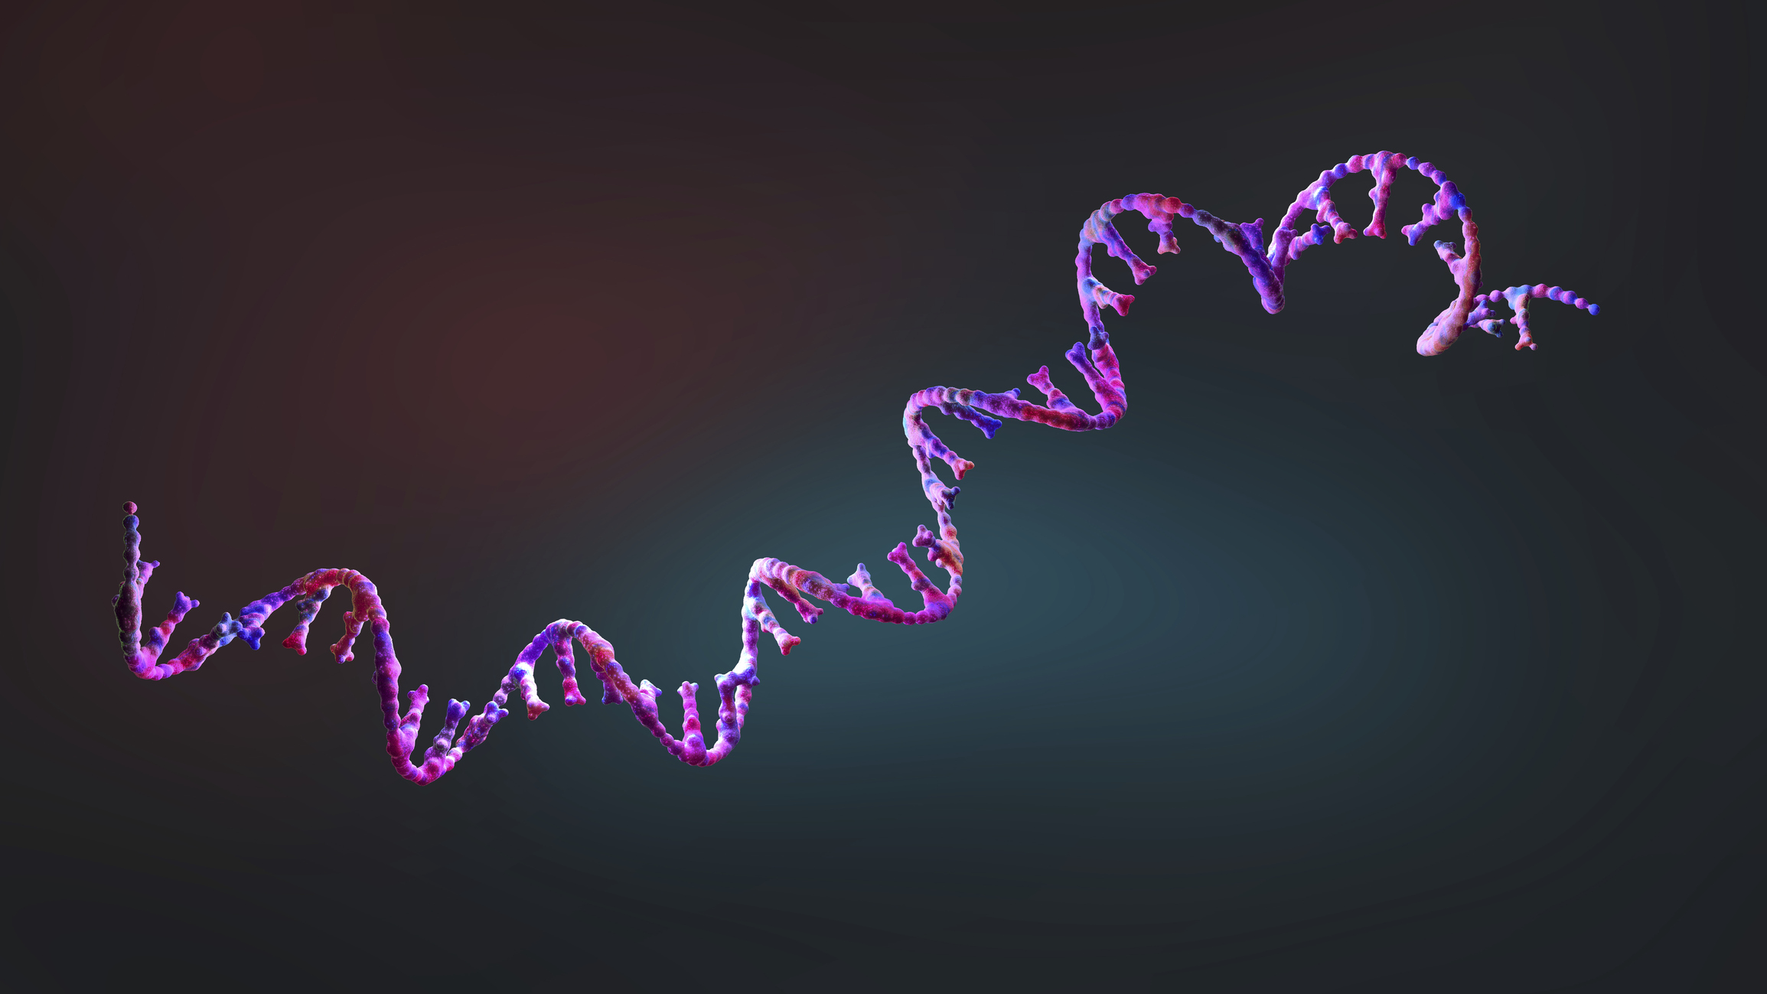
III. RIBONUCLEIC ACID (RNA)
II. DEOXYRIBONUCLEIC ACID (DNA

Slide 32
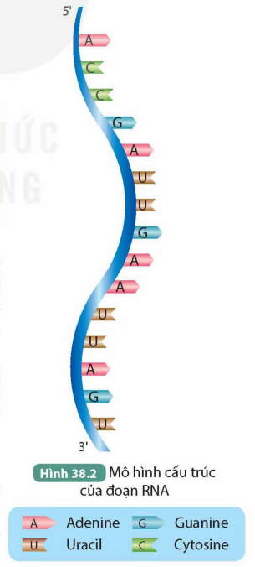
1. CẤU TRÚC PHÂN TỬ RNA
Mô tả cấu trúc của phân tử RNA.

Slide 33
1. CẤU TRÚC PHÂN TỬ RNA
Dự đoán trong tế bào, RNA được tổng hợp từ cấu trúc nào?

Slide 34
2. CÁC LOẠI RNA TRONG TẾ BÀO
mRNA
tRNA
rRNA
Tuỳ theo cấu trúc và chức năng, RNA được chia thành: RNA thông tin (mRNA), RNA vận chuyển (tRNA) và RNA ribosome (rRNA)

Slide 35
2. CÁC LOẠI RNA TRONG TẾ BÀO
Các loại | mRNA | tRNA
Chức năng
rRNA
Truyền đạt thông tin di truyền từ nhân ra tế bào chất, làm khuôn cho quá trình tổng hợp chuỗi polypeptide.
Vận chuyển amino acid tự do đến nơi tổng hợp chuỗi polypeptide.
Cấu tạo nên ribosome - nơi tổng hợp chuỗi polypeptide.

Slide 36
LUYỆN TẬP
Chọn 1 trong các phương án A, B, C hoặc D

Slide 37
Câu 1: Nguyên tắc bổ sung trong cấu
trúc của DNA dẫn đến hệ quả
A
A = C, G = T.
B
A + C + T = C + T + G.
C
A + G = T + C.
D
A + T = G + C

Slide 38
Câu 2: Nếu trên một mạch đơn của phân tử DNA có trật tự là:
– A – T – G – C – A – Trật tự các Nu của mạch bổ sung là:
A
– T – A – C – G – T –
B
– T – A – C – A – T –.
C
– A - T – G – C – A –
D
– A – C – G – T – A –

Slide 39
Câu 4: Loại nucleotide có ở RNA và không có ở
DNA là:
A
Adenine
B
Thymine
C
uracil
D
Cytosine

Slide 40
Câu 3: Nhận xét nào sau đây đúng khi nói về đặc điểm cấu tạo của phân tử RNA?
A
Cấu tạo 2 mạch xoắn song song.
B
Cấu tạo bằng 2 mạch thẳng
C
Gồm có 4 loại đơn phân là A, T, G, C
D
Kích thước và khối lượng nhỏ hơn so với phân tử DNA

Slide 41
Câu 5: Loại RNA nào dưới đây có vai trò truyền đạt thông tin quy định cấu trúc của protein cần tổng hợp?
A
tRNA
B
mRNA
C
rRNA
D
Không có RNA nào.

Slide 42
Câu 6: Chức năng của tRNA là:
A
truyền thông tin về cấu trúc protein đến ribosome
B
tham gia cấu tạo nhân của tế bào
C
vận chuyển amino acid cho quá trình tổng hợp protein
D
tham gia cấu tạo màng tế bào

Slide 43
Câu 7: Một gene có 480 adenine và 3120 liên kết hydrogen. Số
lượng nucleotide
A
1.200
Câu 3: Một gene có 480 adenine và 3120 liên kết hydrogen. Số lượng nucleotide là
B
2.400
C
3.600
D
3.120

Slide 44
Câu 8: Một gene có chiều dài 3570 Å. Hãy tính số chu kì xoắn của gene.
A
210
B
119
C
105
D
238

